Slide 1
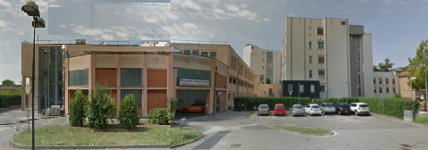
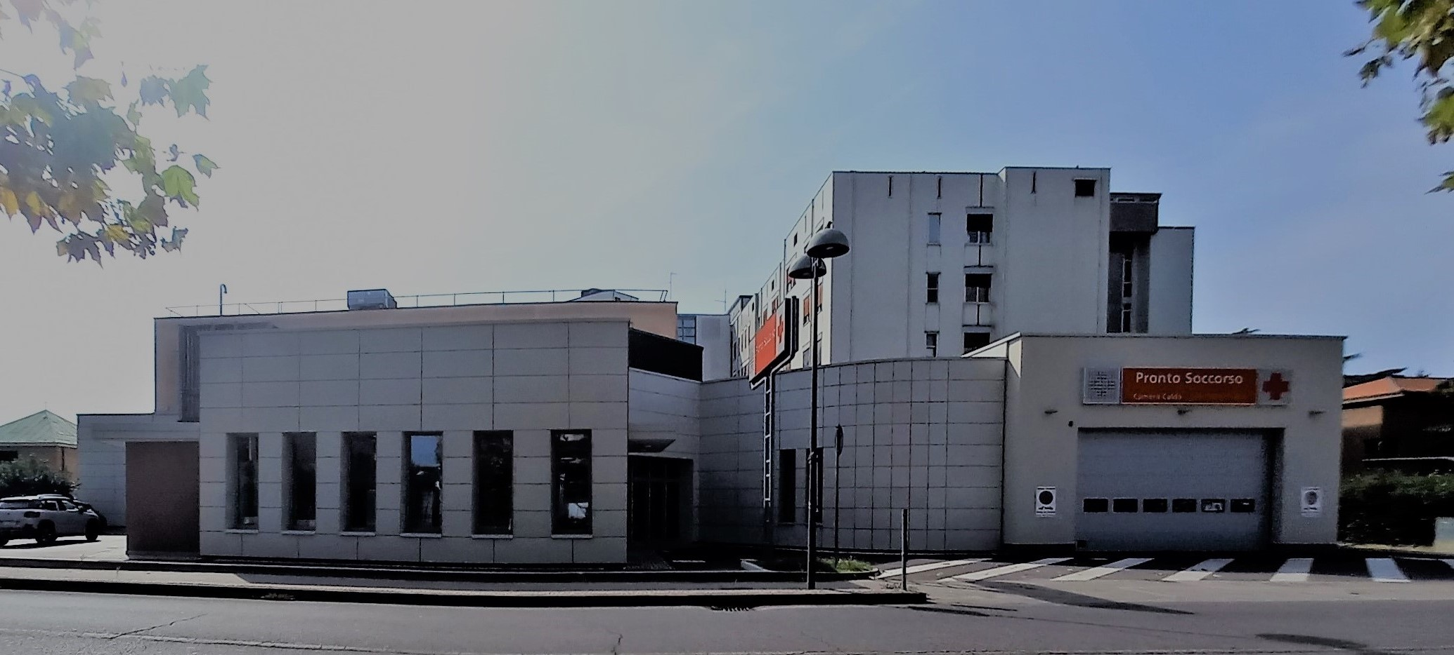
Ospedale Umberto I di Lugo _PRONTO SOCCORSO
STATO ANTE
2020
NUOVO PRONTO
SOCCORSO
2021_2022
ampliamento
400 mq,
ristrutturazione 500 mq
Notes:
1

Slide 2
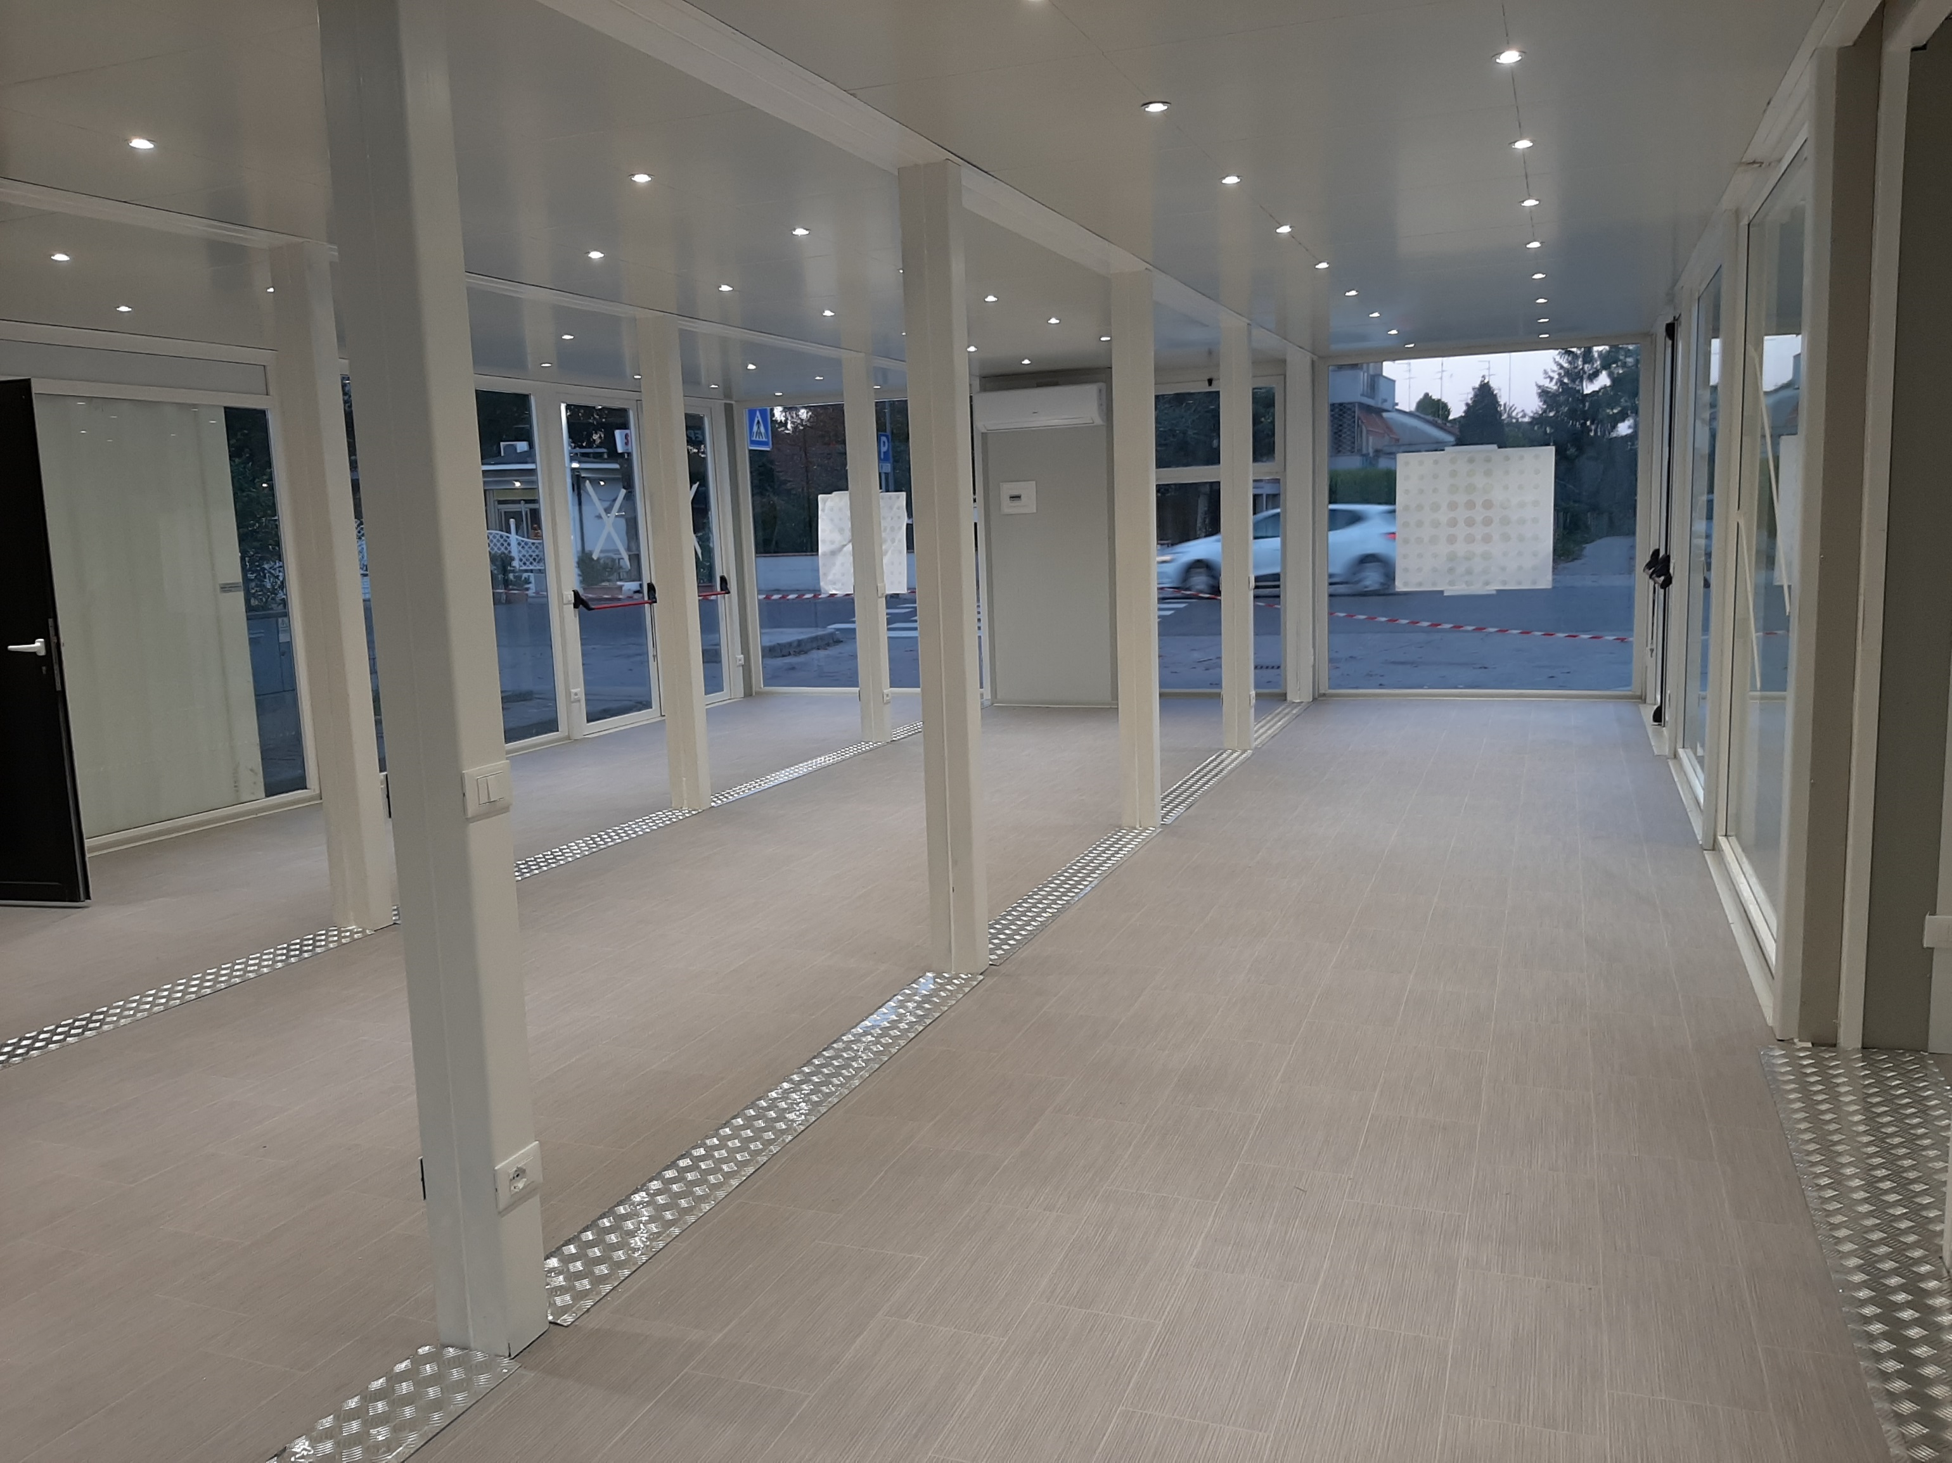
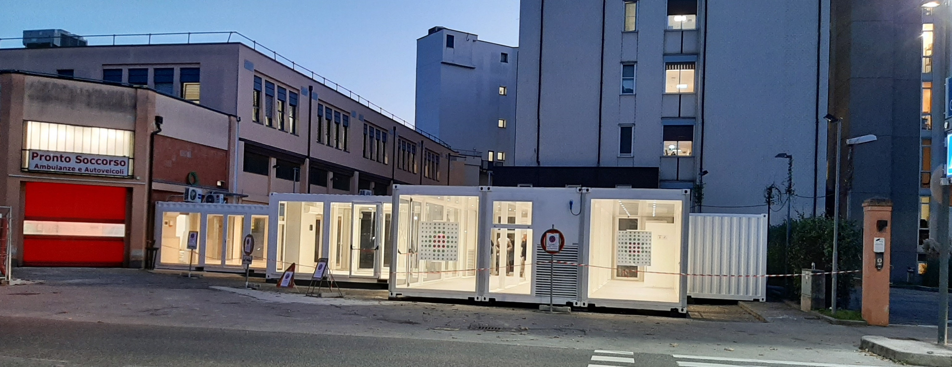
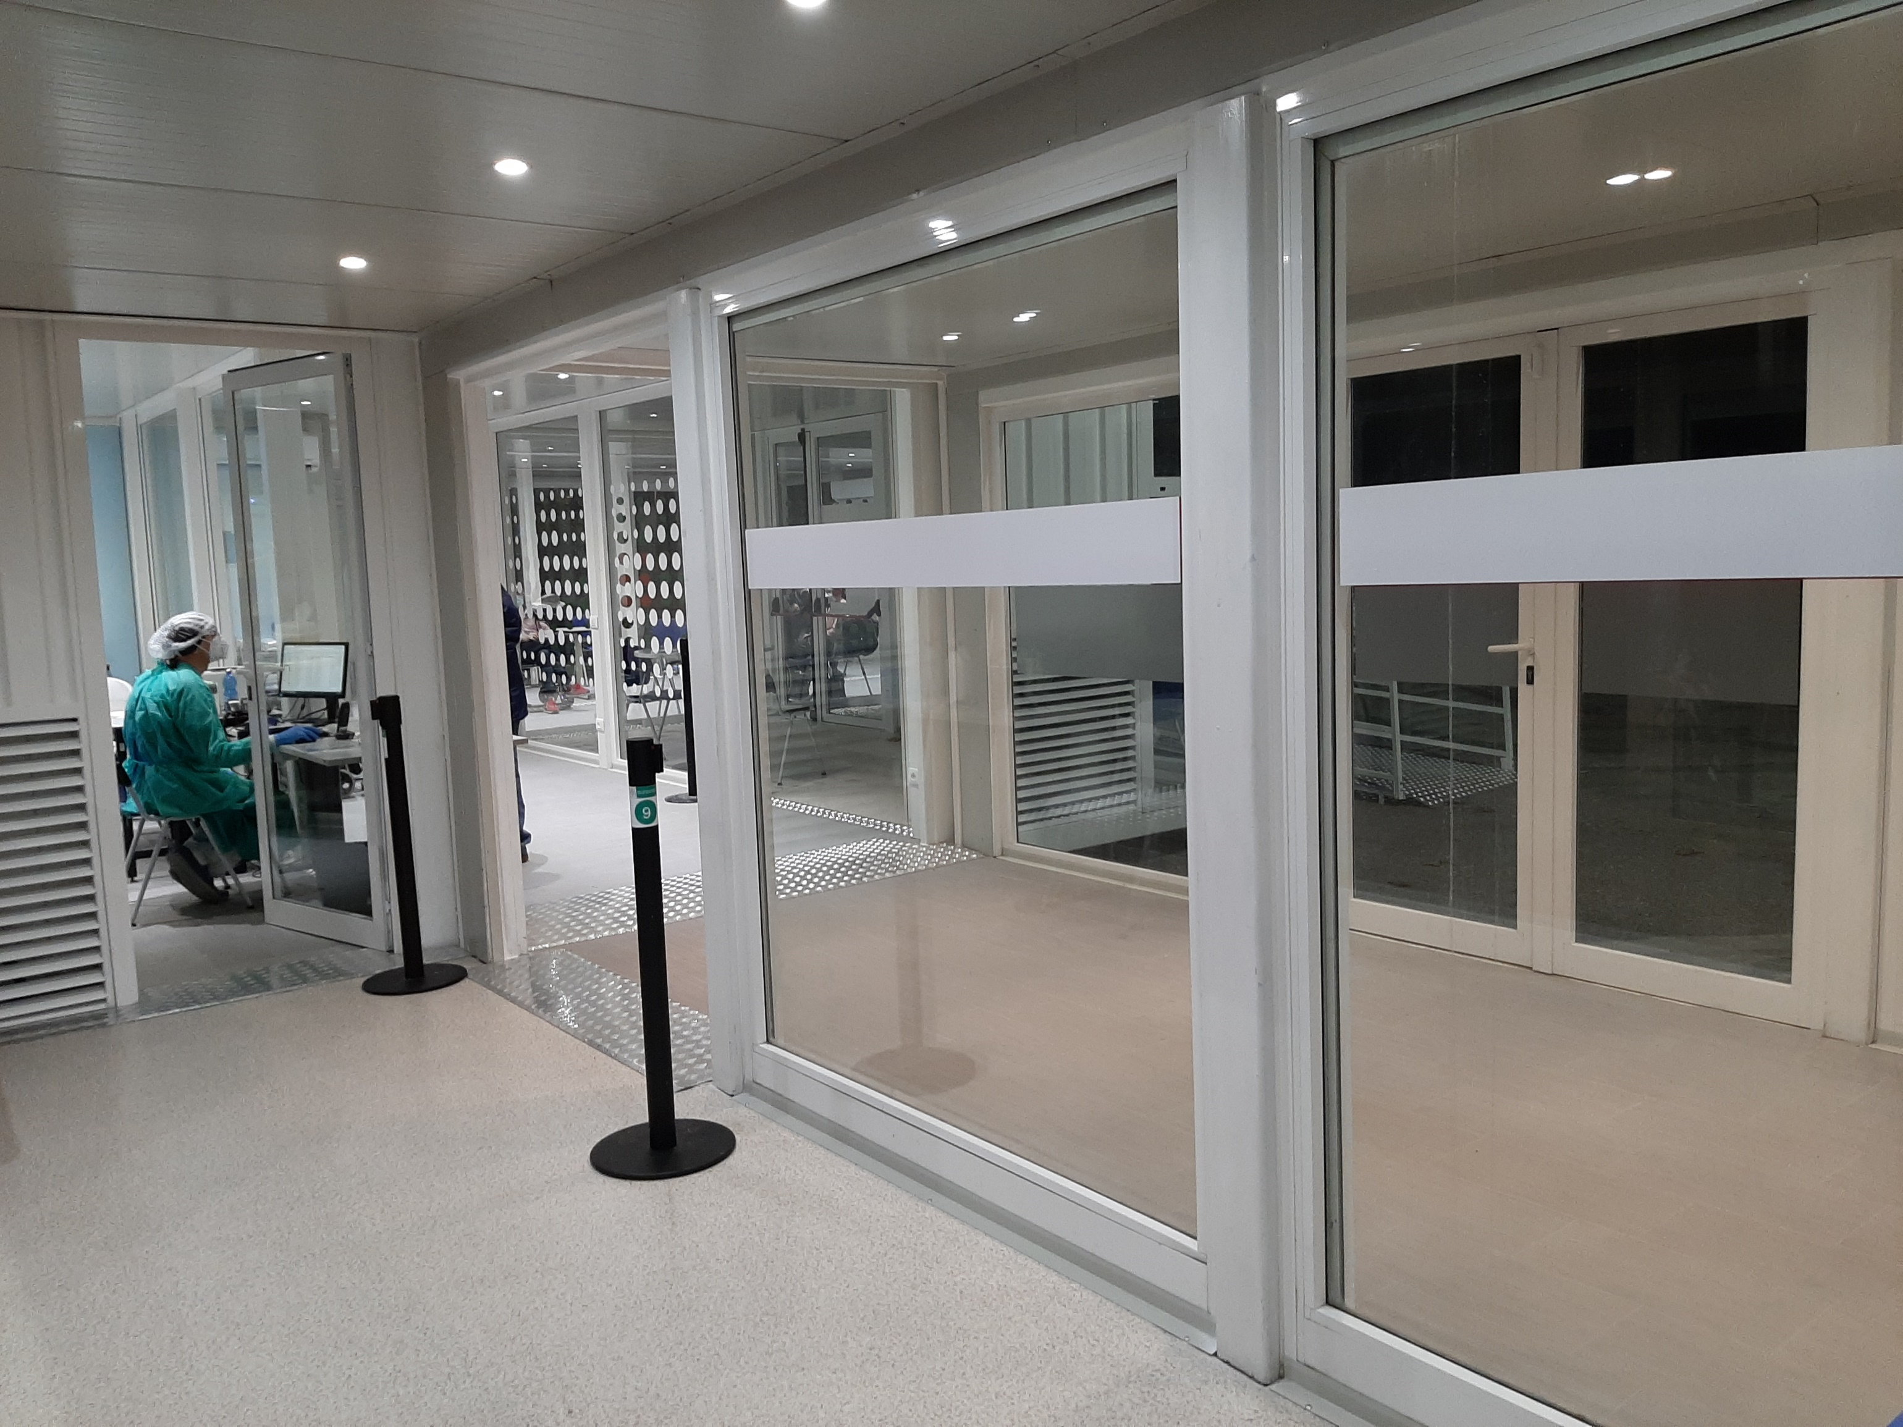
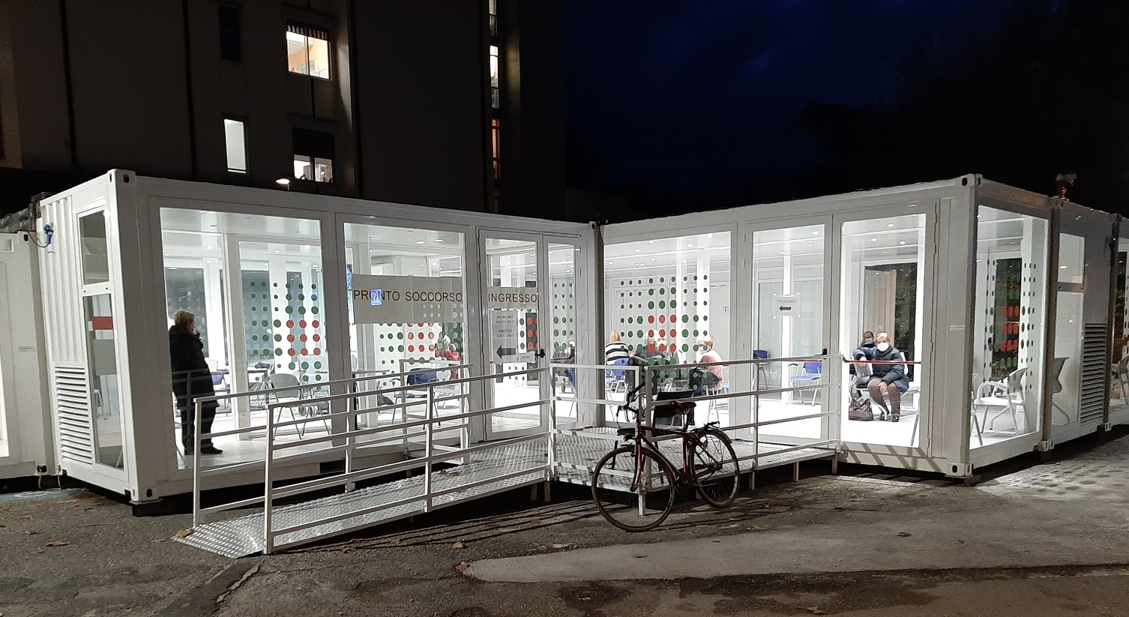
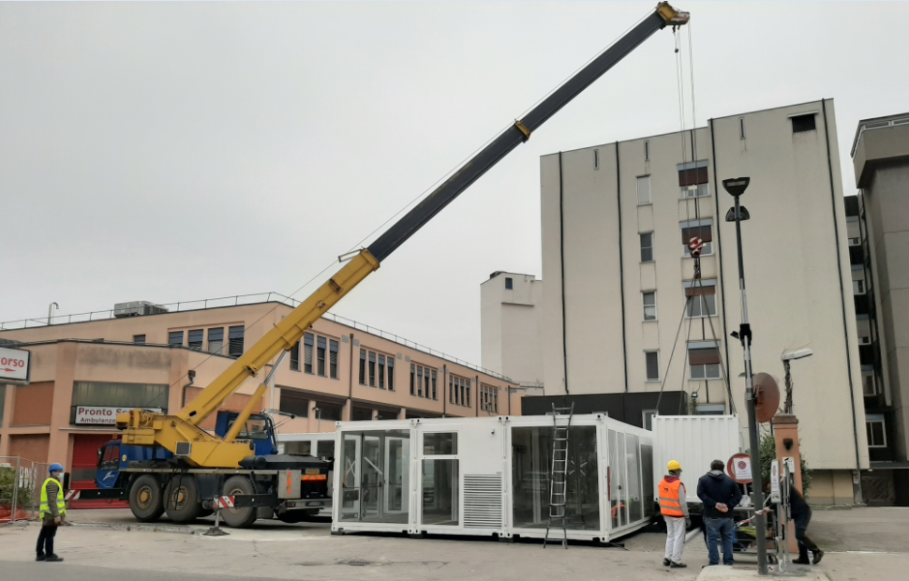
Ospedale Umberto I di Lugo _PRONTO SOCCORSO
INSTALLAZIONE STRUTTURE PROVVISORIE Novembre 2020-2021
Notes:
2

Slide 3
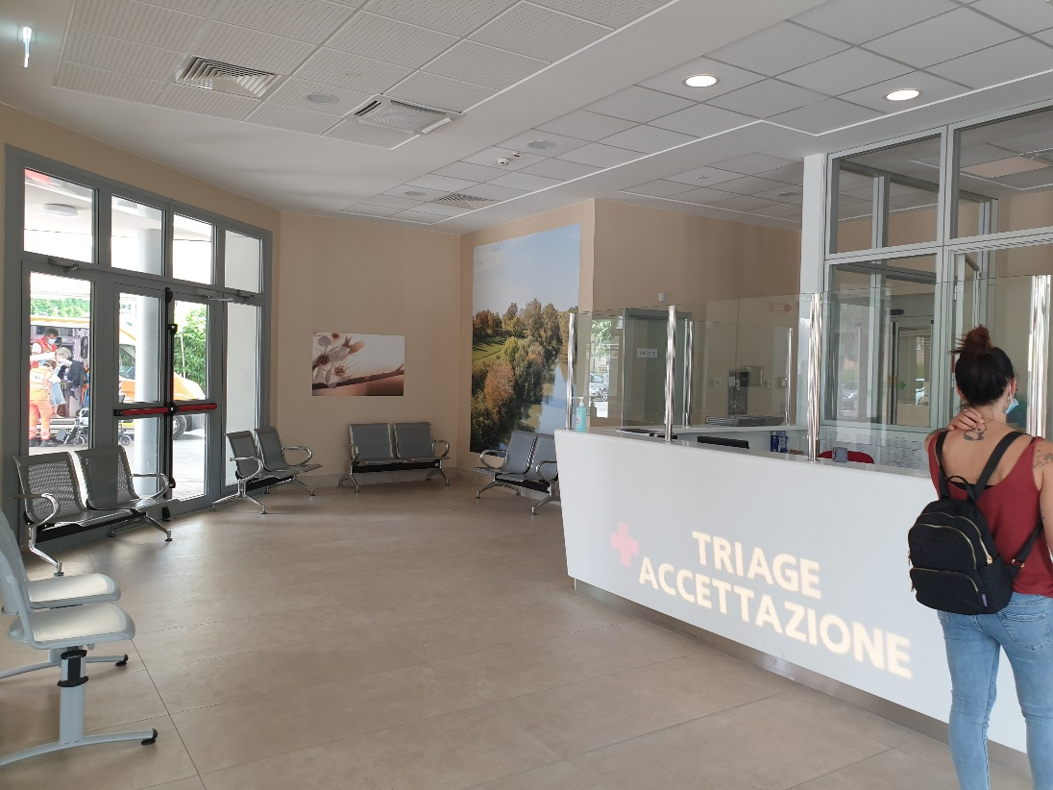
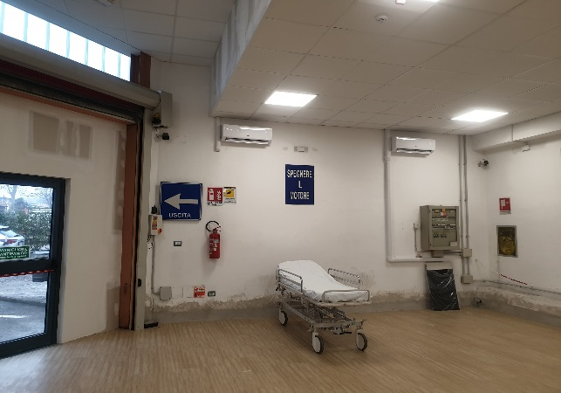
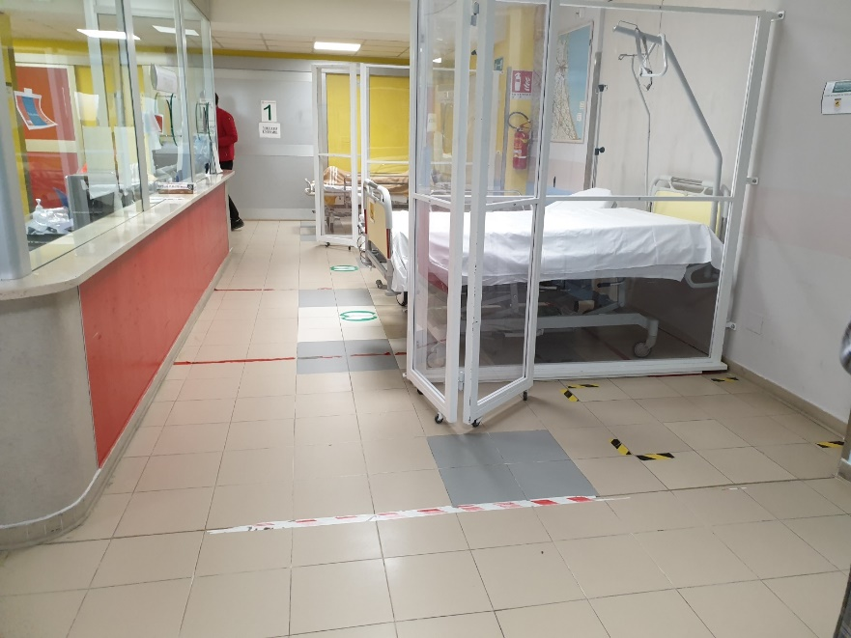
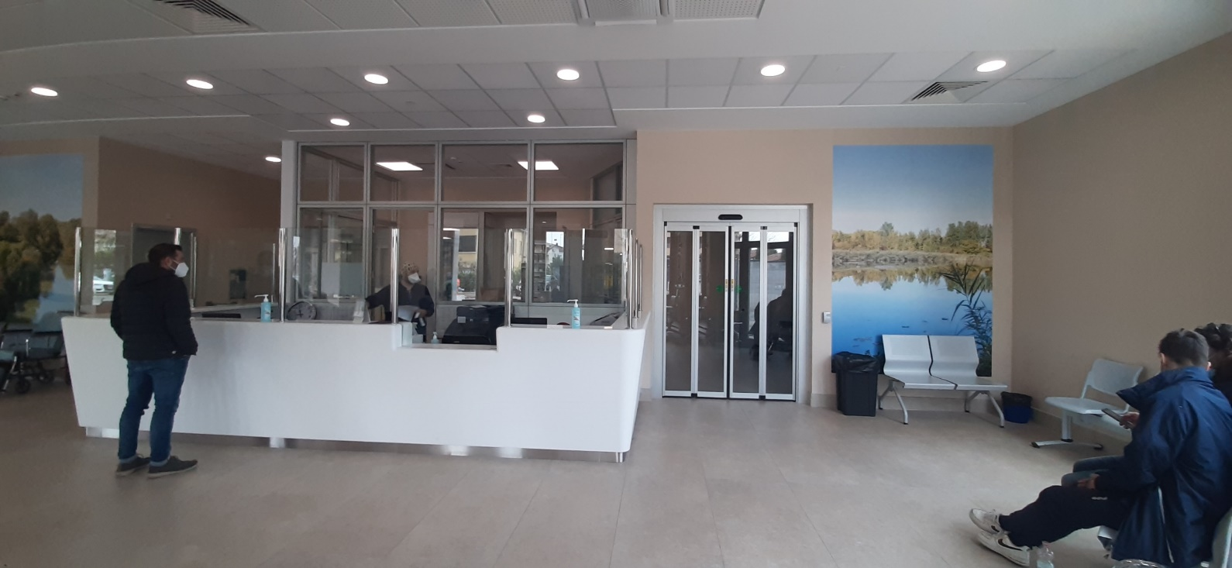
RISTRUTTURAZIONE
Camera calda ante intervento trasformata in area
accettazione e attesa deambulanti.
Avanzata l’area pre - triage prima priva di finestre ora dotata di ampie vetrate.
Notes:
3

Slide 4
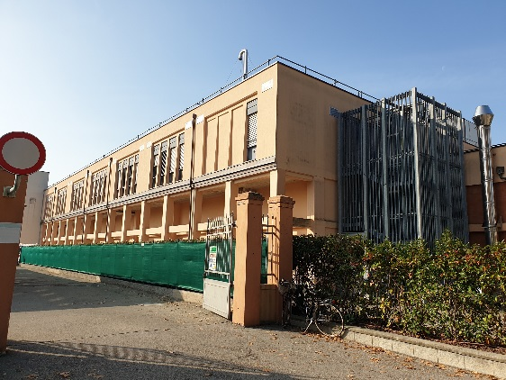
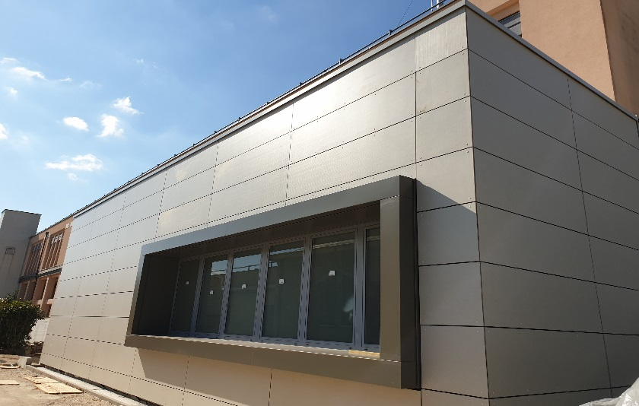
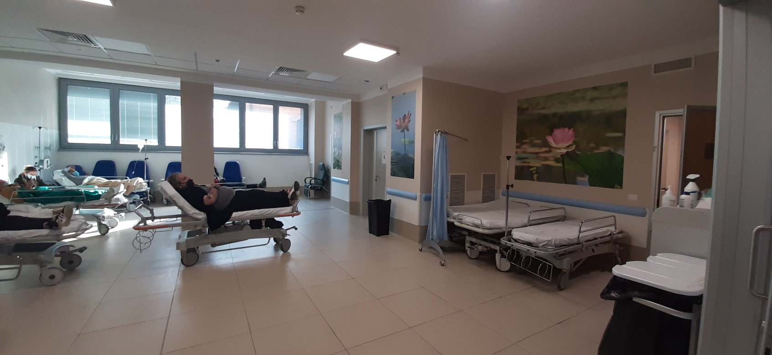
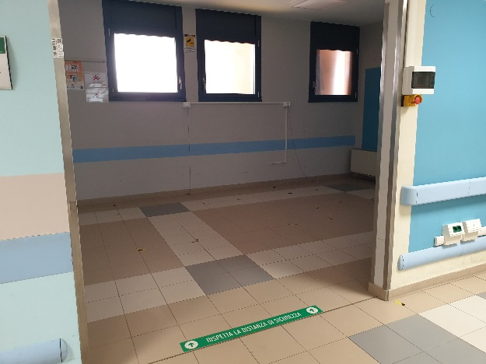
Ospedale Umberto I di Lugo _PRONTO SOCCORSO
AMPLIAMENTO
Uno degli ampliamenti ha ospitato due nuovi ambulatori e l’area per i pazioenti in barella dotata di servizi e gas medicali, curata anche l’umanizzazione degli ambienti.
Notes:
4

